Slide 1

PIIRROS-IPPO LUOVA SATU
STEP 6
LUOVA
CREATIVE

Slide 2
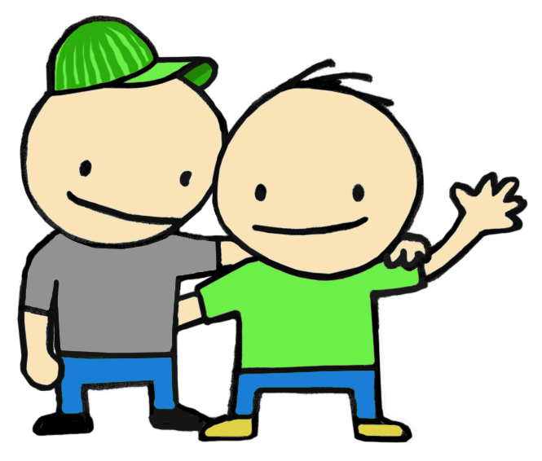
1. Motivointi
Talent-voittaja 2012 Daniel Helakorpi runonlausuja:
https://www.youtube.com/watch?v=BgzazK2ipx8
Miten luovuus ilmenee Danielissa?

Slide 3
Luonteenpiirteen määritelmä (Socrative)
Jos luovuus olisi elokuva, se olisi_______
Jos luovuus olisi kauhuhahmo, se olisi_______
Jos luovuus olisi jäätelö, se olisi_______
Jos luovuus olisi huonekalu, se olisi______
Jos luovuus olisi työkalu, se olisi_______

Slide 4
Tavoitteet
on ymmärtää piirroksen käytön merkitys, kun haluaa oppia uusia asioita.
on oppia tekemään posteri (seinäjuliste) laajemmasta kokonaisuudesta.
on ymmärtää luovuuden merkitys oppimisessa.
oppia antamaan kaverille palautetta.

Slide 5
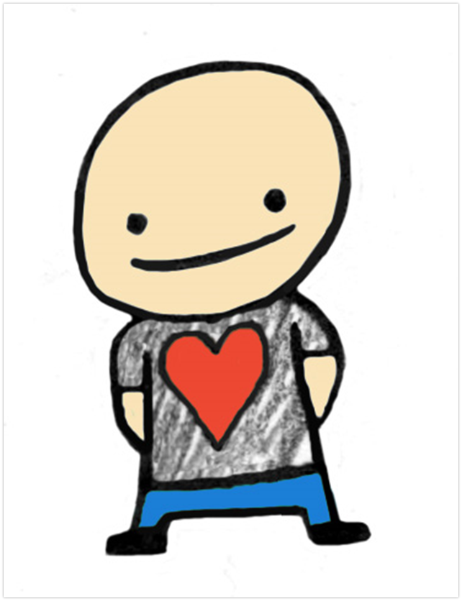
2. Arki ja elämä
Oman lempisadusta valitun hahmon esittely (apukysymykset)
Kirjataan hahmon vahvuudet

Slide 6
Apukysymykset
Kenet sadun henkilön valitset?
Miksi valitsit juuri hänet?
Miten kuvailet henkilön ulkoista olemusta?
Minkälainen henkilö on luonteeltaan?
Mistä sadun henkilö pitää erityisesti?
Missä henkilö on hyvä?
Mitä yhteistä on sinussa ja sadun henkilössä?
Mitä erilaista sinussa ja hänessä on?

Slide 7
Välitehtävä: Ideasampo
Joku onneton operaattori antoi suuren autonrengastehtaamme tietokoneelle väärän käskyn. Pyöreitten renkaitten sijasta tuotantolinja alkoi syytää kymmeniä tuhansia neliskulmaisia autonrenkaita. Koneita ei voinut pysäyttää, vaan 28 000 neliskulmaista rengasta odottaa uutta käyttötarkoitusta.

Slide 8
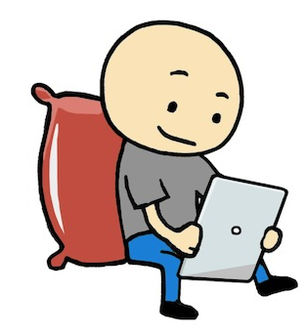
3. Tiedonhaku
Tehdään piirros lempisadun lempihahmosta ja kirjataan hahmon vahvuudet

Slide 9

4. Tiedonkäsittely ja soveltaminen
Tehdään ryhmätyönä esim. padletillä posteri kirjailijoista tai omasta sadusta
Galleriakävely: piirros (vertaisarviointi)

Slide 10
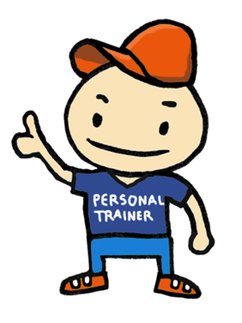
5. Itsearviointi
Täydennä oppimispäiväkirja tämän kerran osalta.
Pohdi ensi kerraksi, mikä on lempiesineesi ja valmistaudu esittelemään se muille (apukysymykset).

Slide 11

6. Toimintakulttuurin arviointi
Millaisia Ippo-tehtävät mielestäsi olivat?
Miten ryhmä mielestäsi toimi (kavereiden kanssa keskustelu, kaverin auttaminen ja kannustus)?
Millainen ilmapiiri Ippo-oppimiskerran aikana oli?

Slide 12
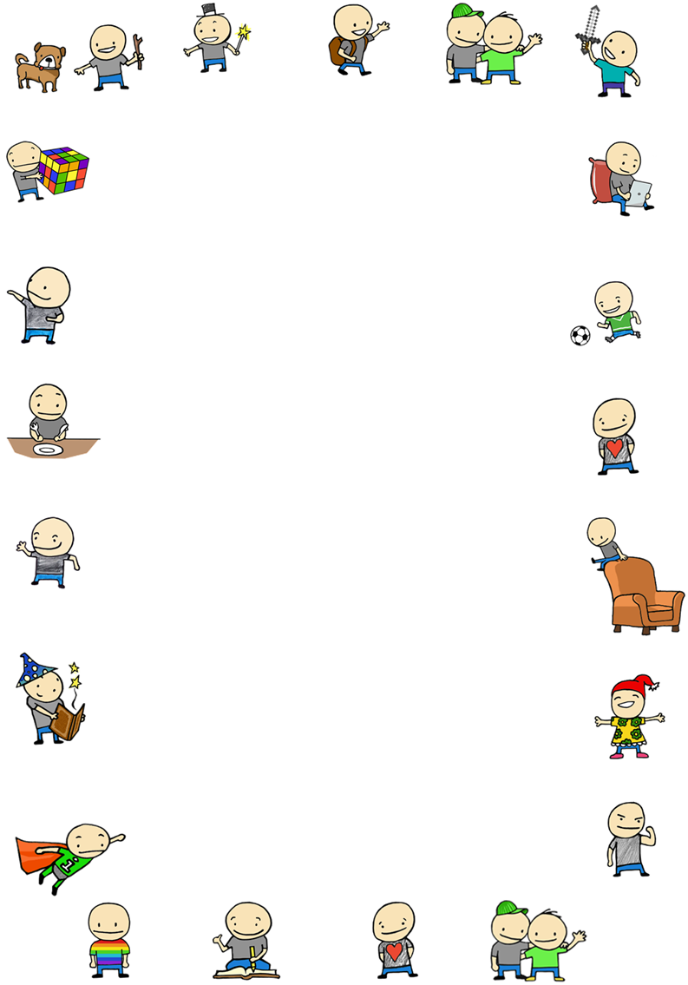
Lisätehtävä: Tarinakortti
Tarinakortin aihe:
Tapahtuma (esimerkiksi häät, syntymäpäivät ym.)

